Slide 1



1 eras Jornadas de Hidroclima, Impactos y Toma de Decisiones. Buenos Aires, 5-6 Noviembre 2024
Caracterización de eventos compuestos: cálidos y secos, y su impacto en cultivos de soja y maíz en la región Chaco Pampeana
Belén A. Martorelli^{1,2}; Gabriela Posse¹ ; María E. Beget^{1,3}; María L. Bettolli⁴
¹ Instituto Nacional de Tecnología Agropecuaria (INTA)
² Consejo Nacional de Investigaciones Científicas y Técnicas (CONICET)
³ Escuela de Graduados (FAUBA- UBA)
⁴ Departamento de Ciencias de la Atmósfera y los Océanos (FCEyN, UBA)

Slide 2

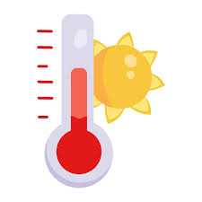

INTRODUCCIÓN:
Grupo Intergubernamental de Expertos sobre el Cambio Climático
Frecuencia de eventos extremos se está acelerando
Eventos cálidos
Eventos secos
Afectan gravemente a la agricultura

Slide 3
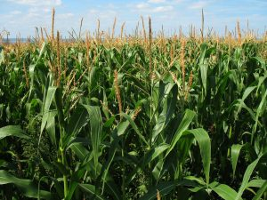
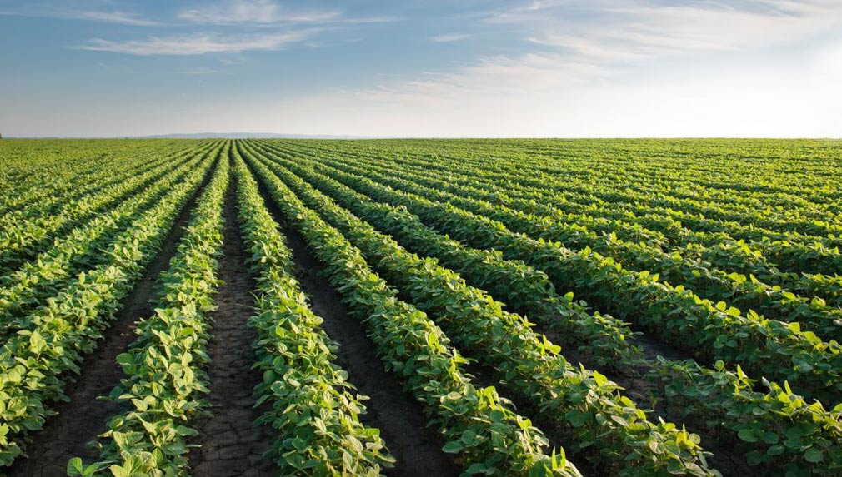
+
Eventos concurrentes/compuestos: tienen la capacidad de provocar aún más daños que los eventos individuales.
En Argentina:
escasos trabajos incluyen el estudio de eventos compuestos
Pocos estudian el impacto en cultivos

Slide 4
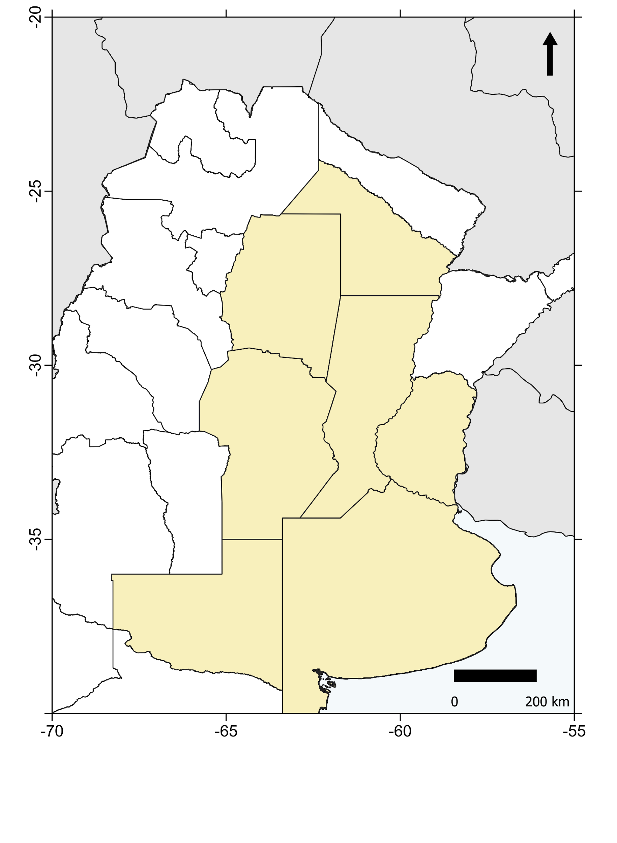
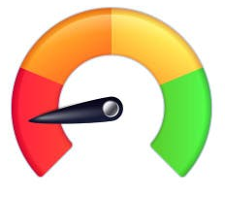
Objetivo:
Identificar áreas más expuestas a eventos compuestos: cálidos y secos, en la región Chaco Pampeana
¿Cómo?
Siguiendo el trabajo de Yan et all 2024
Índices de umbrales fijos
SPEI (Índice estandarizado de precipitación y evapotranspiración)
Índice de severidad de eventos compuestos

Slide 5

Datos y Metodología
El periodo analizado corresponde a los meses de Diciembre a Abril entre los años 1979-2023.
Datos diarios de Temperatura máxima (TMax) de la base de datos del Climate Prediction Center (CPC) de la NOAA, con una resolución de 0.5ºx0.5º
Datos mensuales del Índice SPEI de la base de datos Global SPEI database, con igual resolución espacial.

Slide 6
Índice SPEI:
PP-ET
La humedad del suelo
Valores:
Menores que -1 condiciones secas
Mayores que 1 condiciones húmedas
(-1,1) Condiciones normales
ET se estima a partir del método de Penman-Monteith de la FAO-56.

Slide 7


Día donde la temperatura Tmax > umbral
En este estudio: 32° y 35°
Mes donde el SPEI < -1
+
coincidencia de un evento cálido diario y un evento de sequía mensual

Slide 8

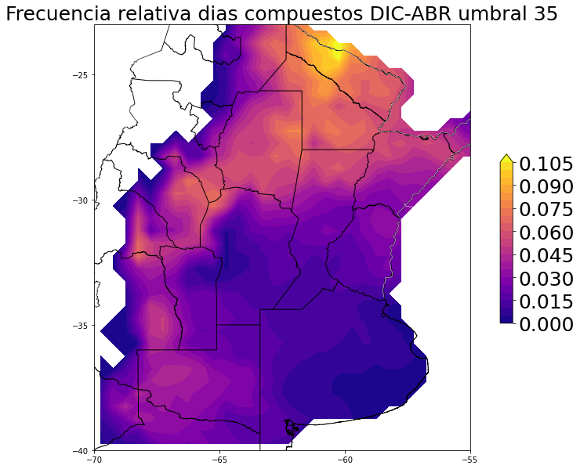
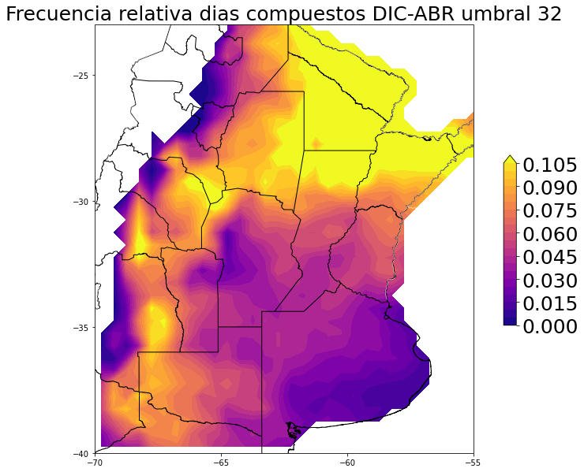
Resultados

Slide 9
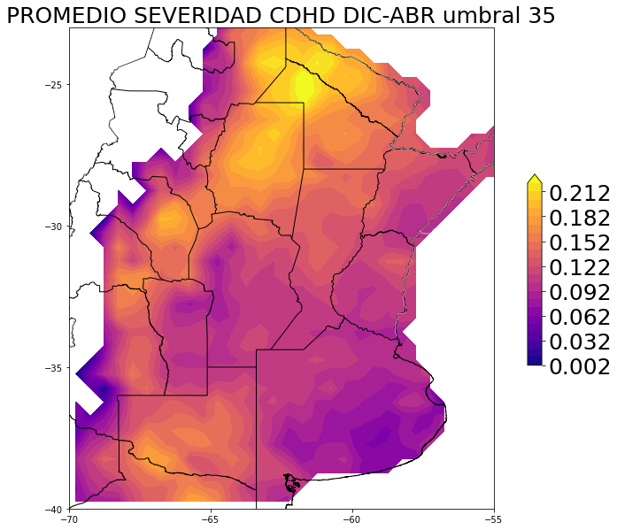
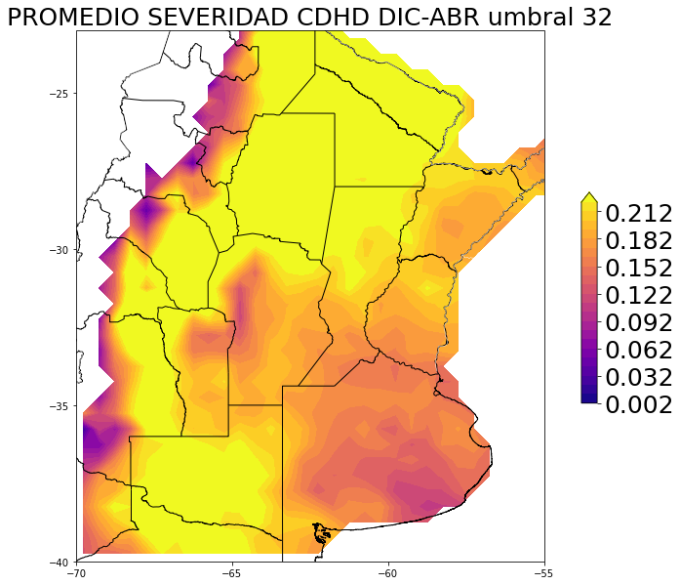

Slide 11

Trabajo en proceso
Regionalización del área de estudio en base a periodos críticos brindados por Oficina de Riesgo Agropecuario
Estimaciones agrícolas (Secretaría de Agroindustria)
Índices espectrales, para analizar indicadores de rendimiento

Slide 12
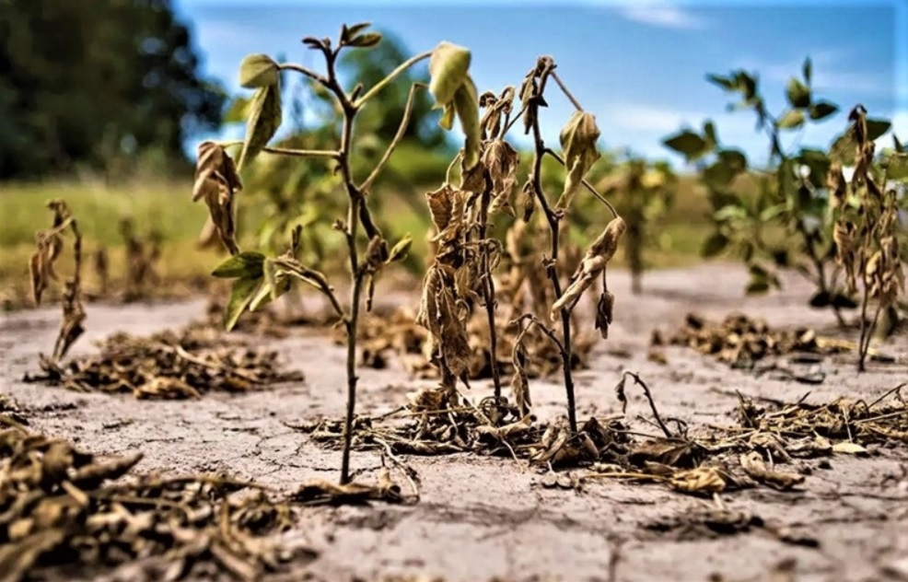
¡¡¡¡¡¡MUCHAS GRACIAS!!!!!!
¿PREGUNTAS?

